Slide 1
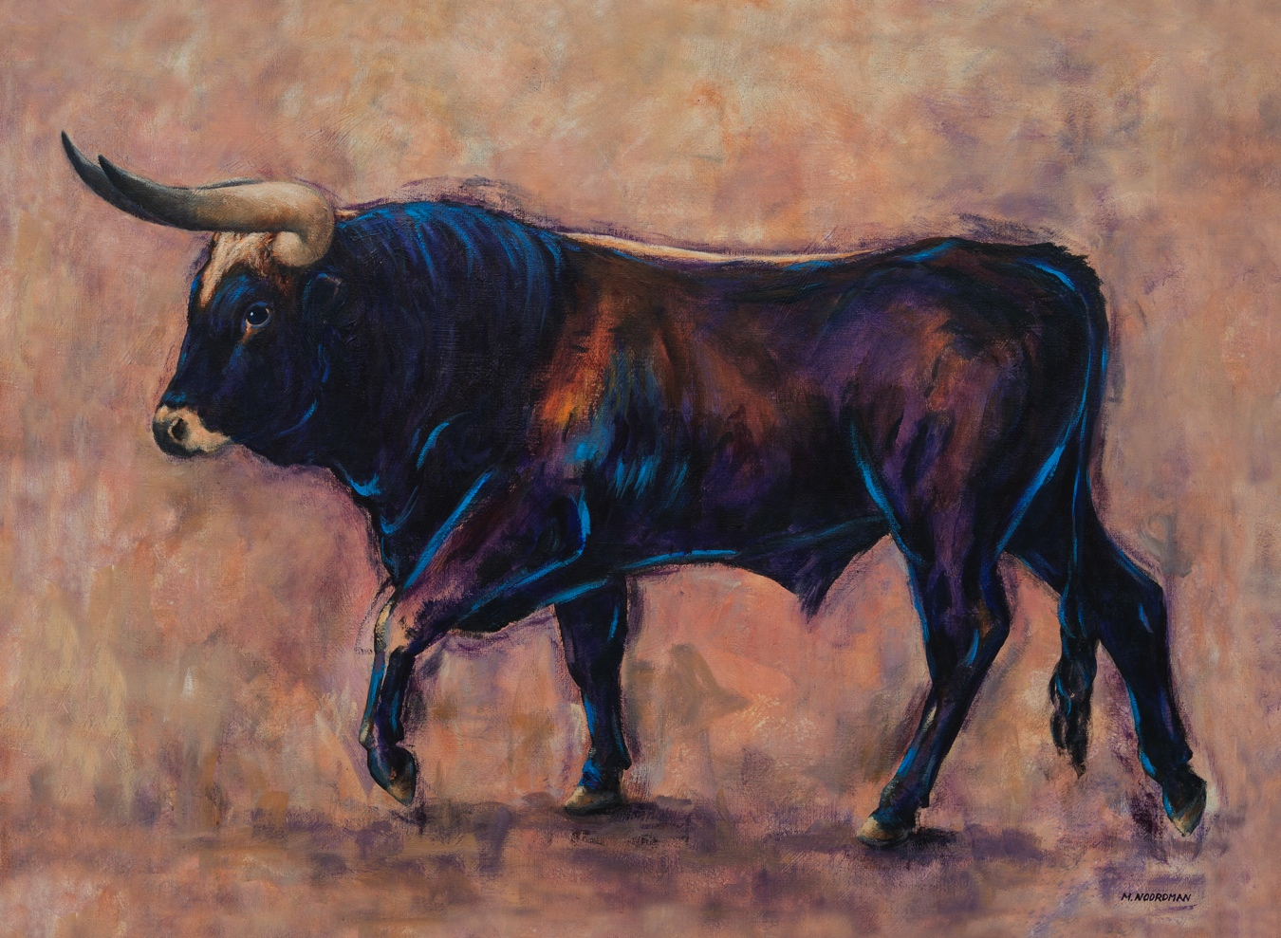
Oerrund ‘Taurus’ i.o.v. Brabants Landschap

Slide 2
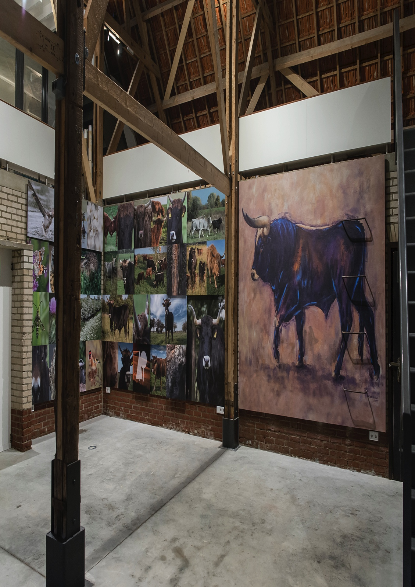
Inrichting bezoekers informatiecentrum Taurus in Keent.

Slide 3
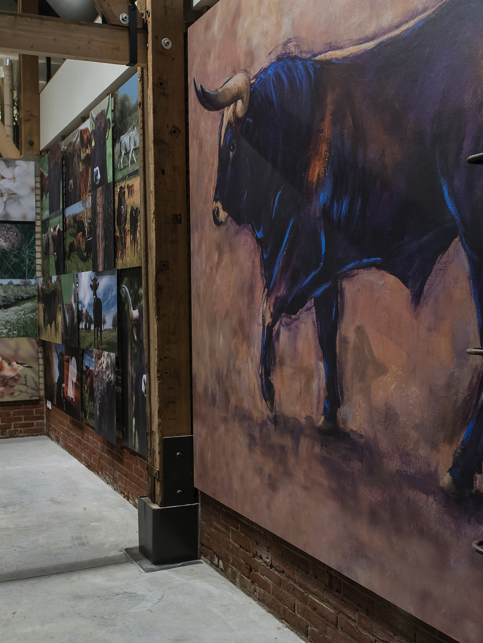
Oerrund op ware grootte

